Slide 1


第二节 齐次线性方程组

Slide 2
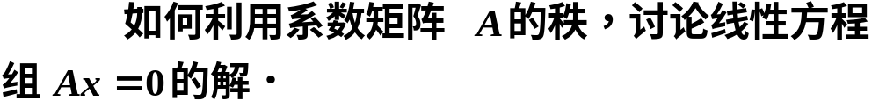
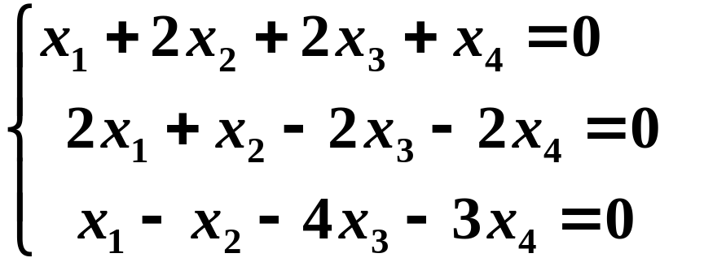
一、齐次线性方程组有解的判定条件
问题：
引例 求解齐次线性方程组

Slide 3
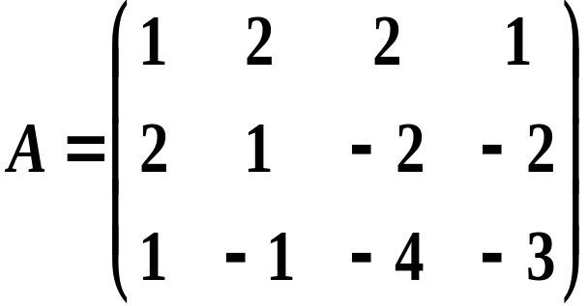
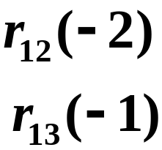

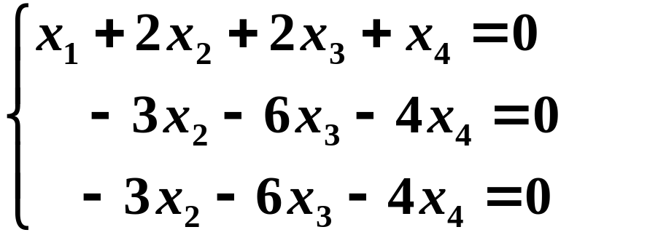
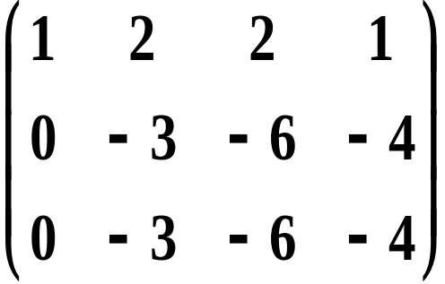
解
①
②
③
② - ① 2
，③ - ①，得
①
④
⑤

Slide 4
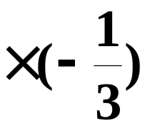
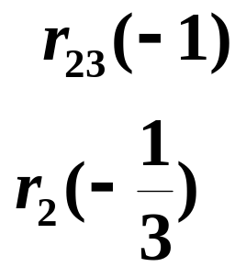
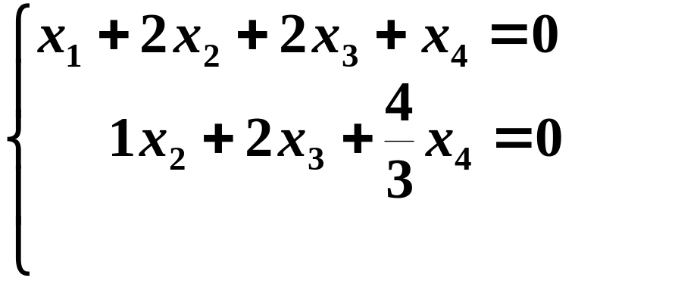
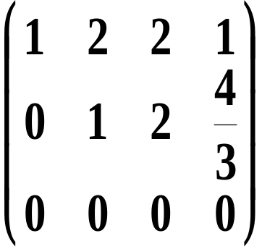
①
④
⑤
⑤ - ④ ， ④ 得
说明第3个方
程是多余的！
①
⑥
说明什么
问题？

Slide 5


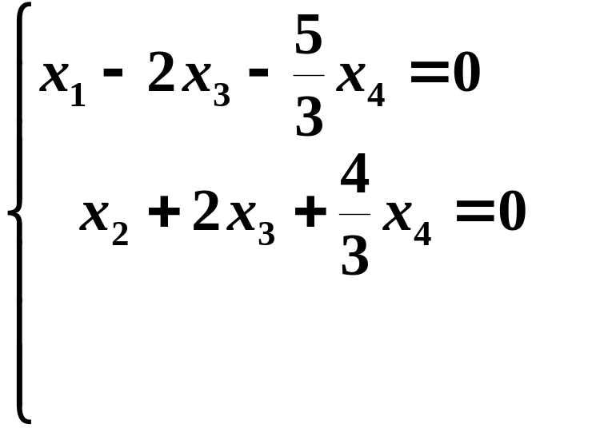
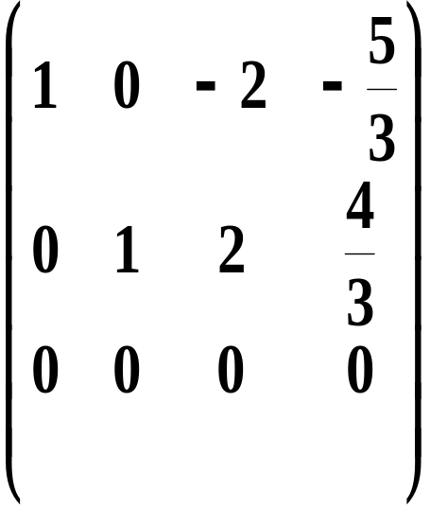
①
⑥
① ⑥ 得，
行最简形
矩阵

Slide 6
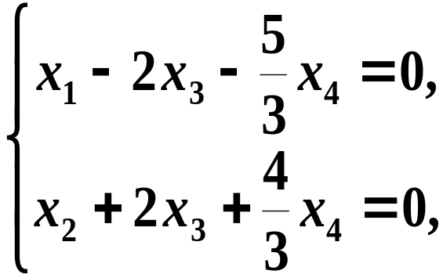
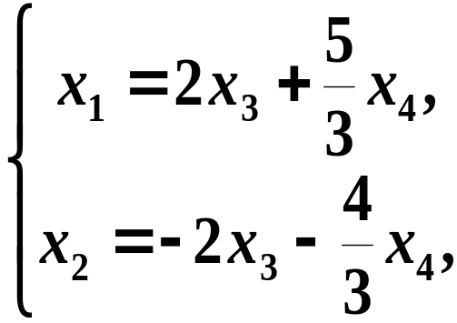


即得与原方程组同解的方程组
移项即得

Slide 7
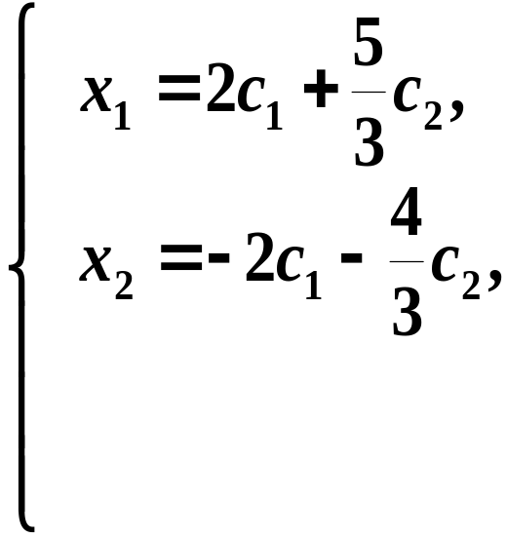


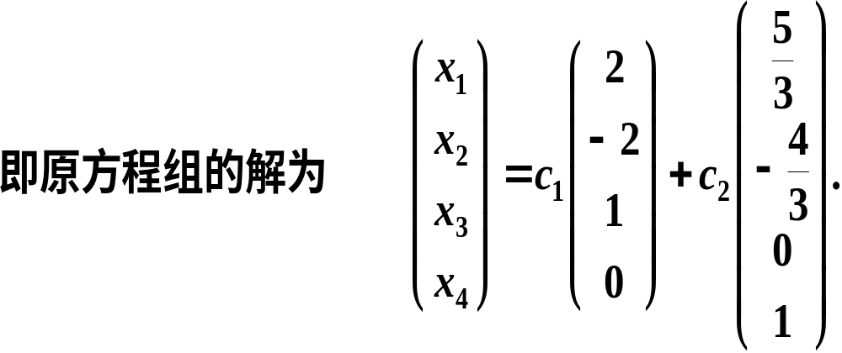


Slide 8
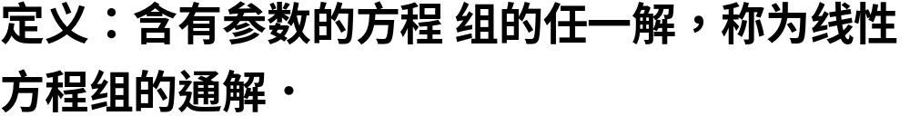

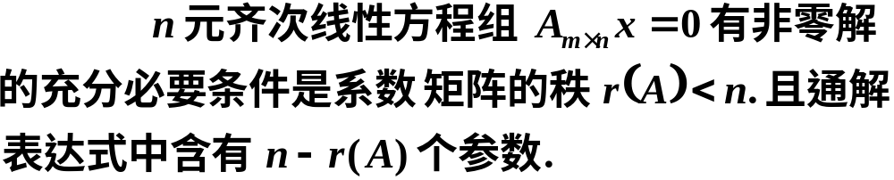
定理1
证
必要性.
r
(
A
)
=
n
,
A
n
D
,
从而
若
则在
中应有一个
阶非零子式
n
(
)
D
所对应的
n
个方程只有零解
根据克拉默定理
,
n

Slide 9


这与原方程组有非零解相矛盾，
r
(
A
)
<
n
.
即
充分性.
r
(
A
)
=
r
<
n
,
设
从而知其有
n
−
r
个自由未知量
.
任取一个自由未知量为１，其余自由未知量为０，
即可得方程组的一个非零解
.

Slide 10

为求齐次线性方程组的解，只需将系数矩阵化成行最简形矩阵，便可写出其通解。

Slide 11
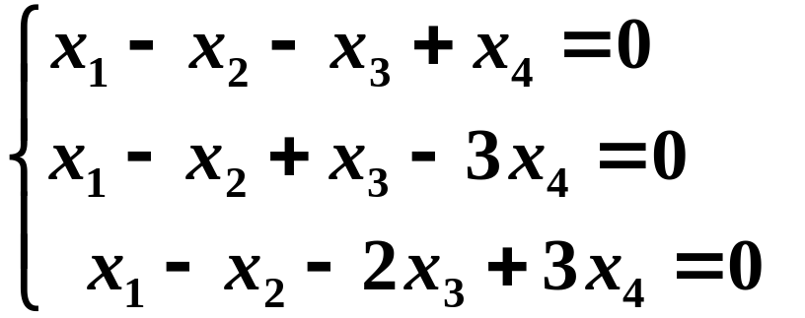
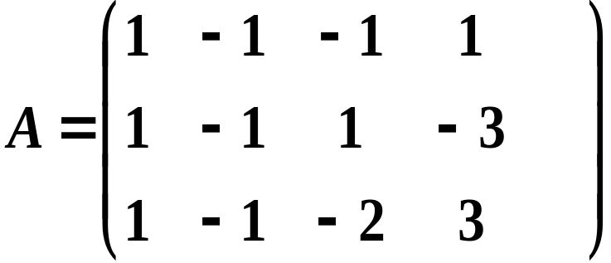
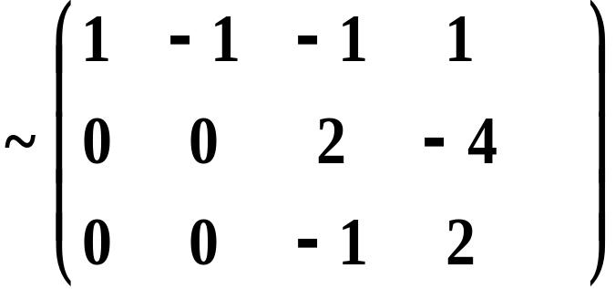
二、线性方程组的解法
例1 求解齐次方程组的通解
解 对系数矩阵A进行初等变换

Slide 12
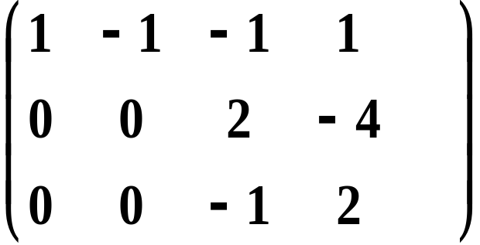
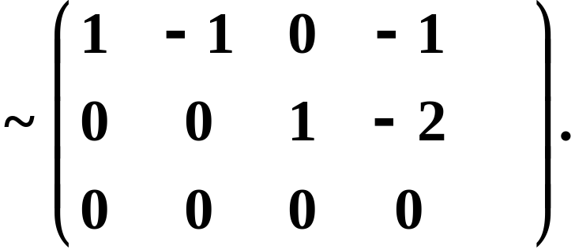

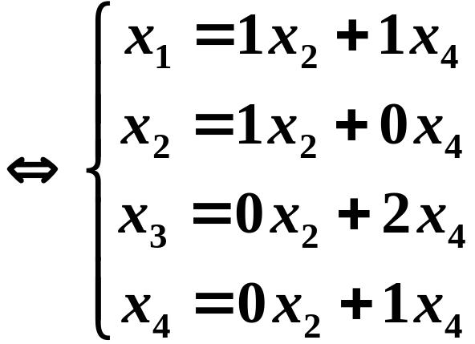
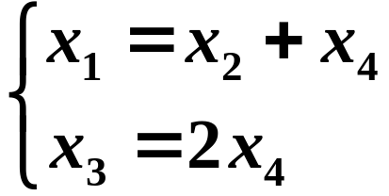

故方程组有非零解，且有
选行最简形矩阵中非零
行首非零元1所在列！
为什么选
为非自由未知量？

Slide 13
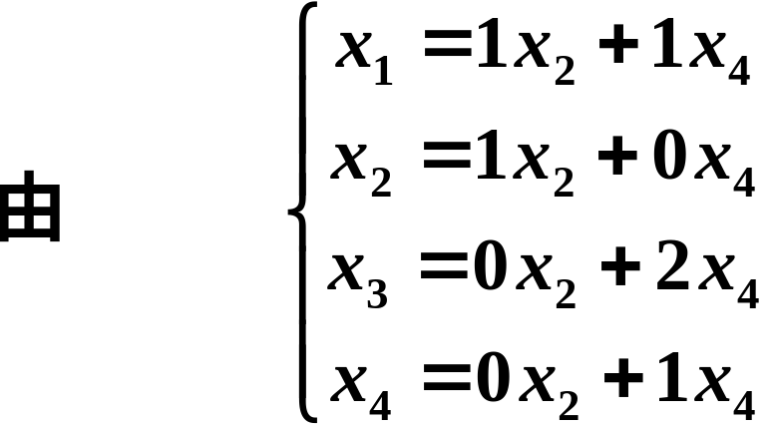
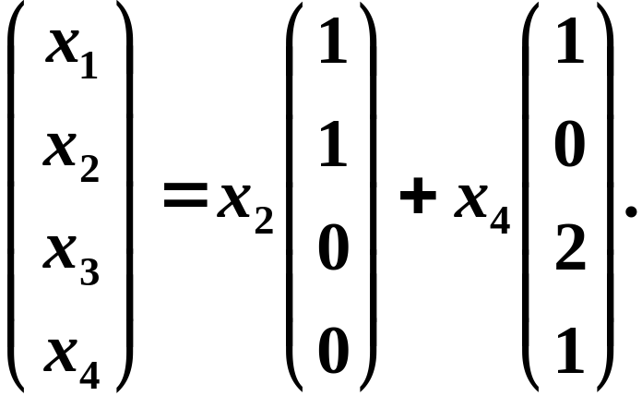

得方程组的通解为

Slide 14
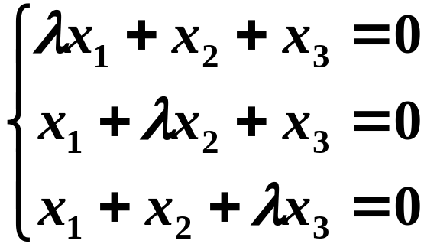

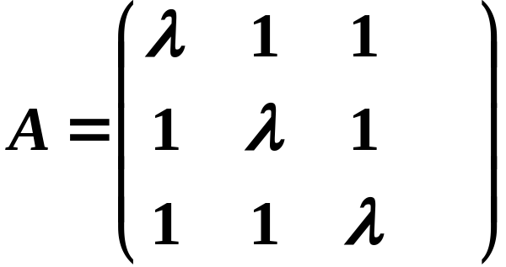
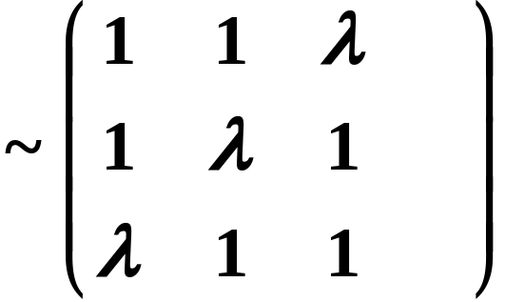
例2 设有齐次线性方程组
解

Slide 15
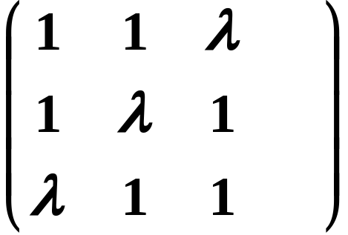
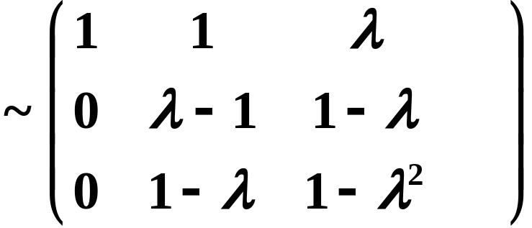
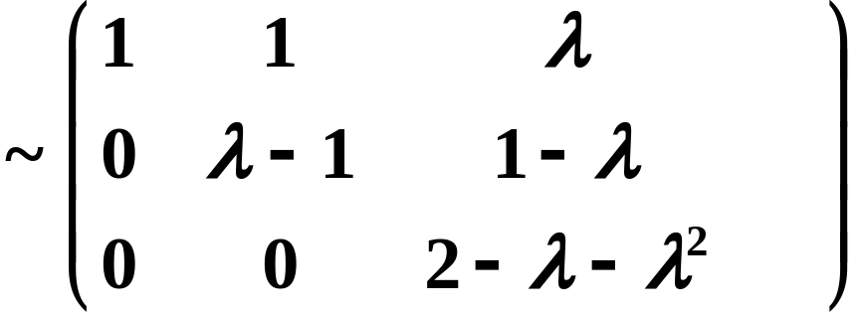

Slide 16
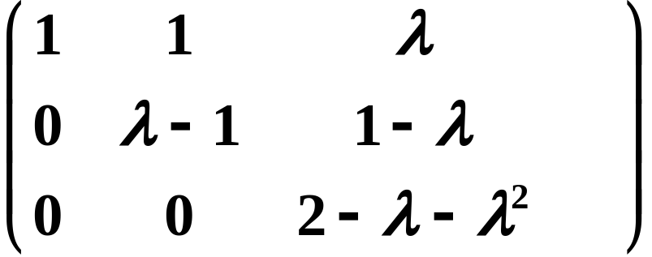
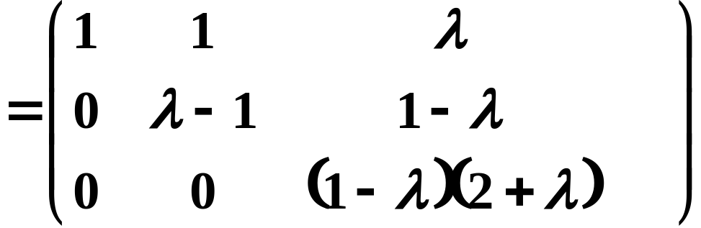

Slide 17
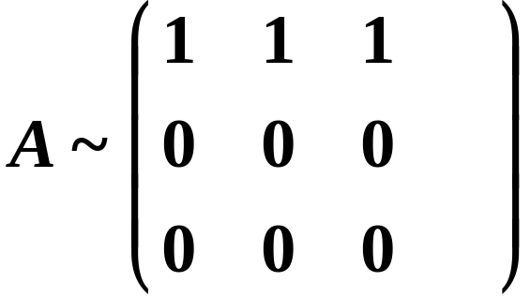

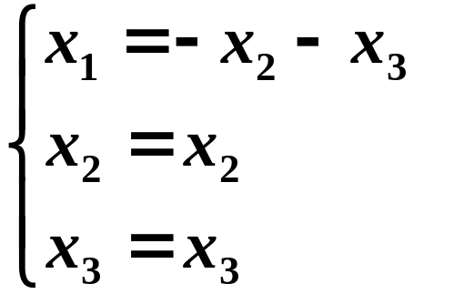
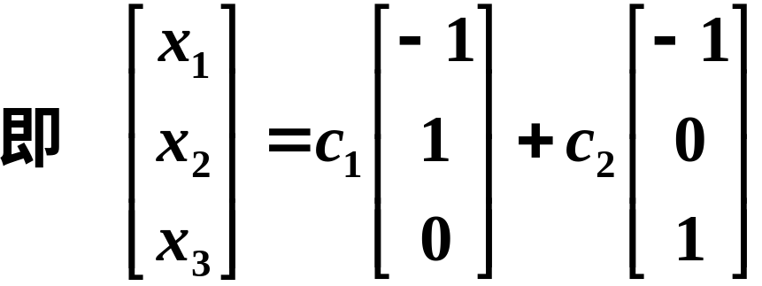

且其通解为

Slide 18

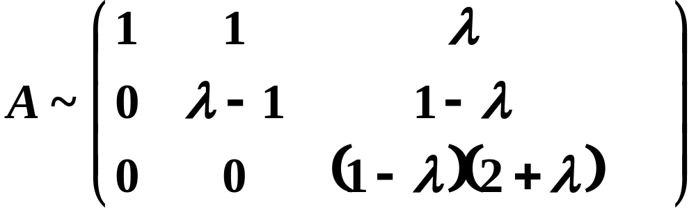
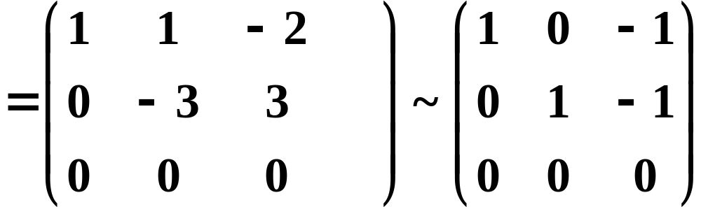
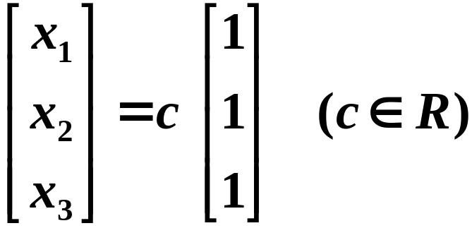
且其通解为

Slide 19

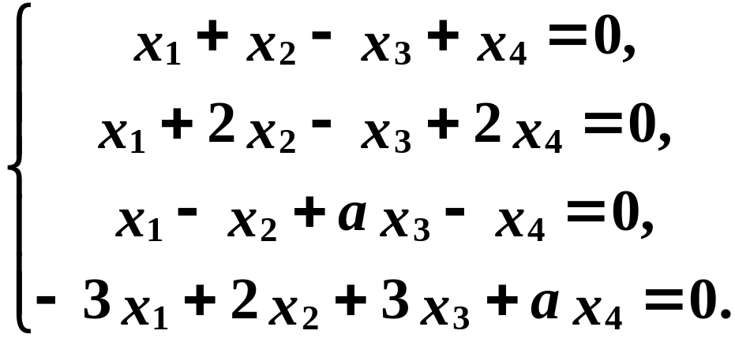

例３ 当 取何值时，下述齐次线性方程组有非
零解，并且求出它的通解．
解法一 因为系数矩阵 为含参数的方阵，故可
考虑使用“行列式”法，而

Slide 20
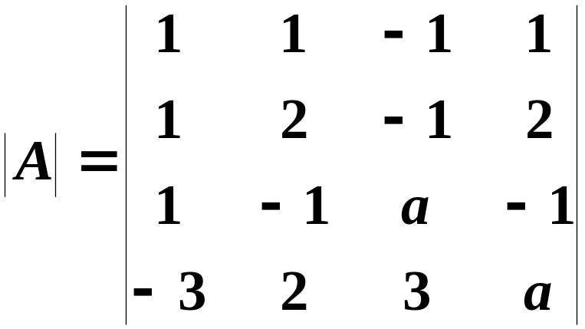
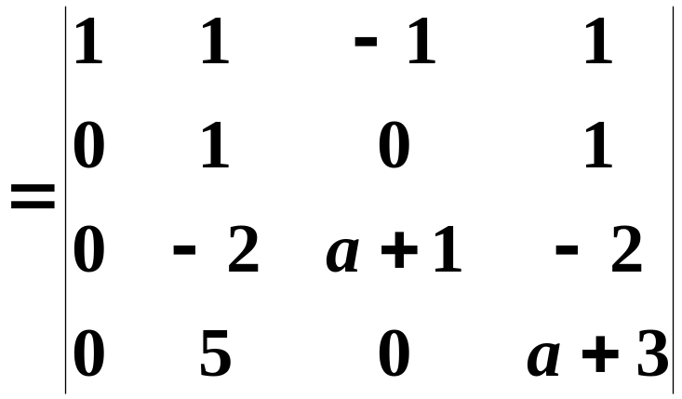
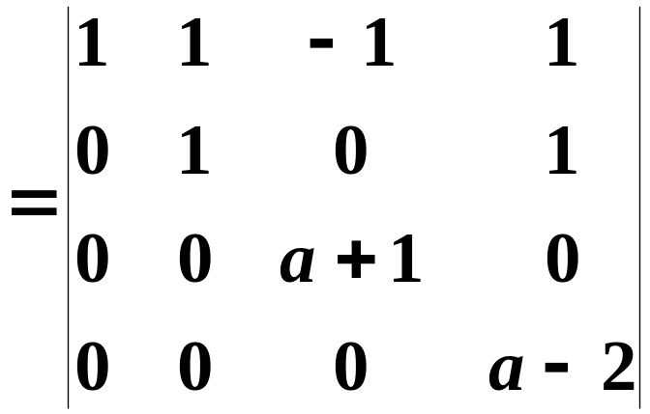


Slide 21
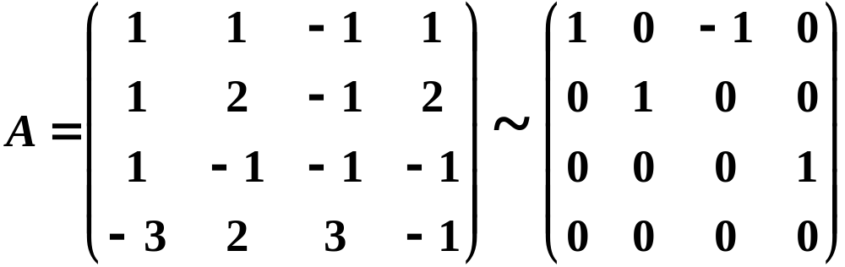
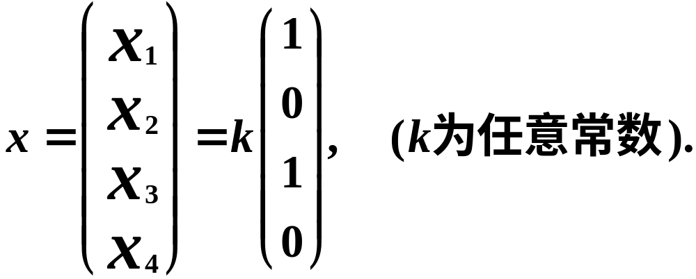
通解为

Slide 22
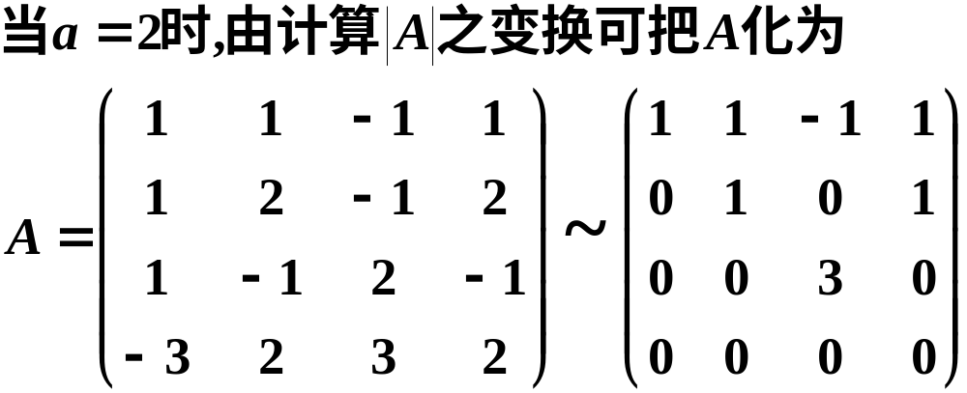
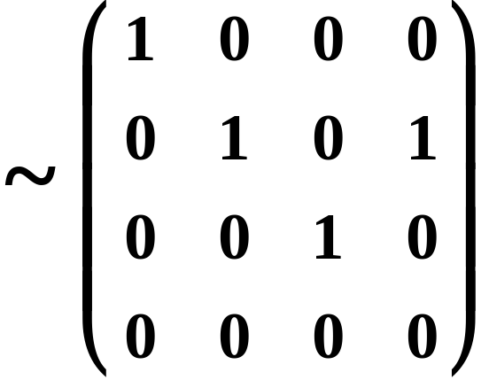

Slide 23
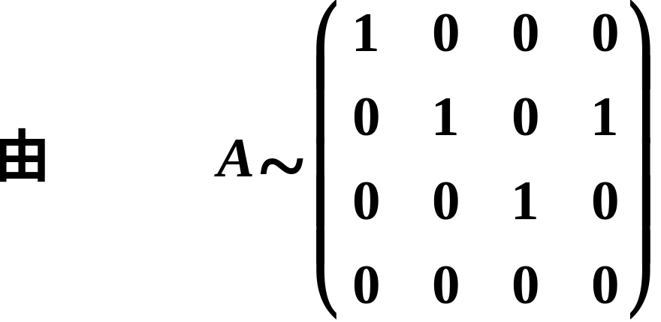


Slide 24


解法二 用“初等行变换”（法）把系数矩阵
化为阶梯形

Slide 25






Slide 26






三、小结
对齐次线性方程组

Slide 27


思考题

Slide 28






思考题解答
解

